Slide 1
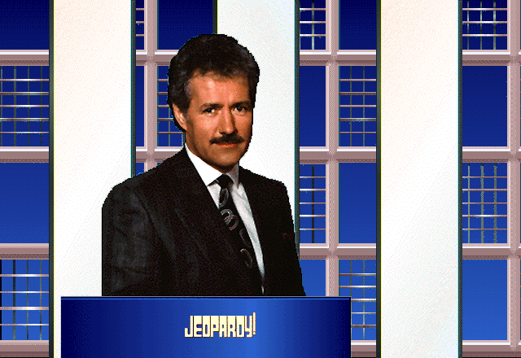


Slide 2
Partes del
cuerpo

Slide 3
Cosas en el
salón de clase

Slide 4
Meses

Slide 5
Preposiciones

Slide 6
Idiomas

Slide 7
Código de
texteo

Slide 8
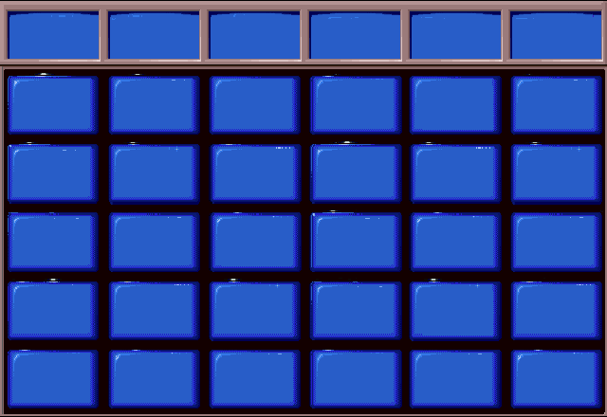
Partes del
cuerpo
Cosas en el
salón de clase
Meses
Preposiciones
Idiomas
Código de
texteo
$100
$100
$100
$100
$100
$100
$200
$200
$200
$200
$200
$200
$300
$300
$300
$300
$300
$300
$400
$400
$400
$400
$400
$400
$500
$500
$500
$500
$500
$500

Slide 9
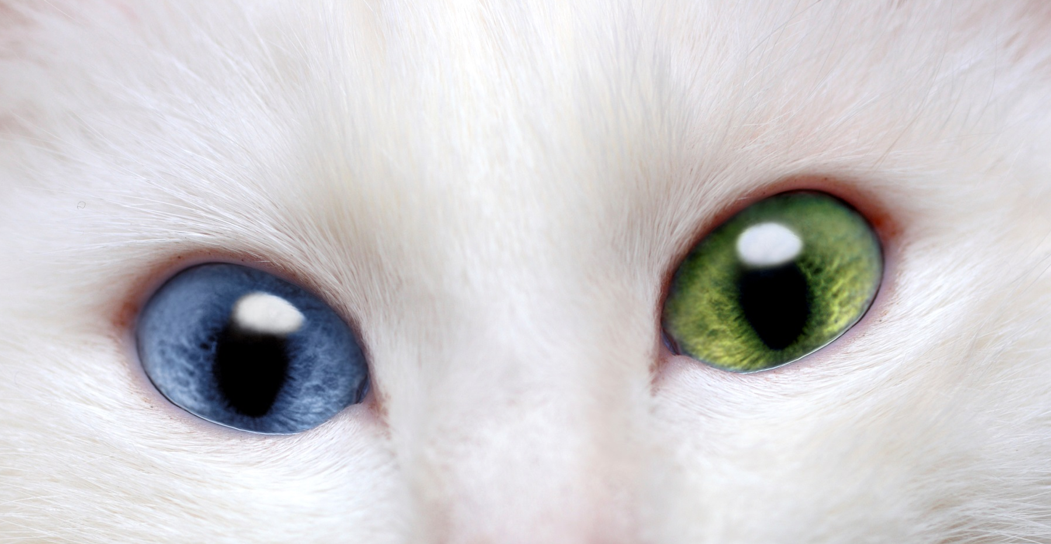

Slide 10
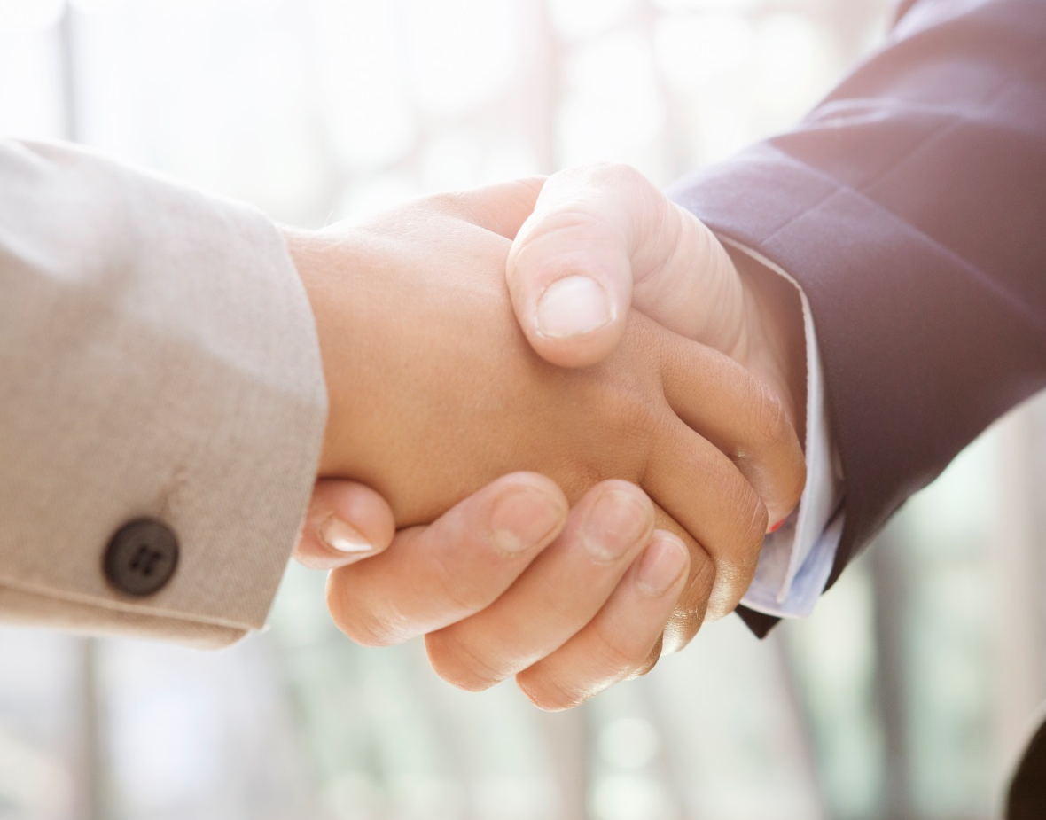

Slide 11
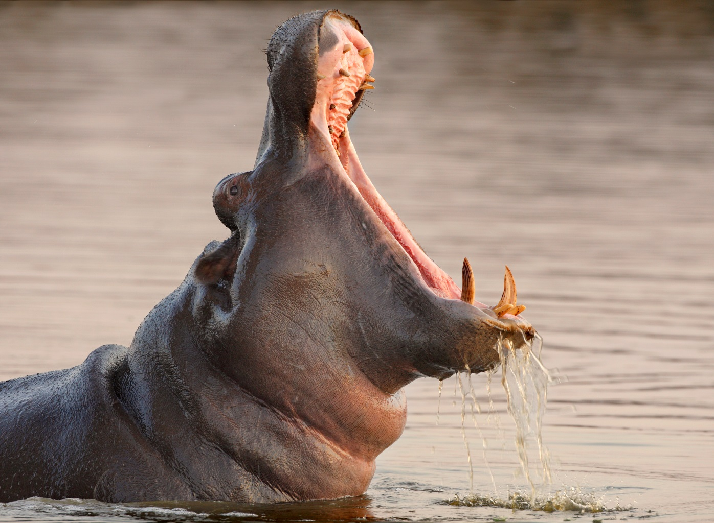

Slide 12
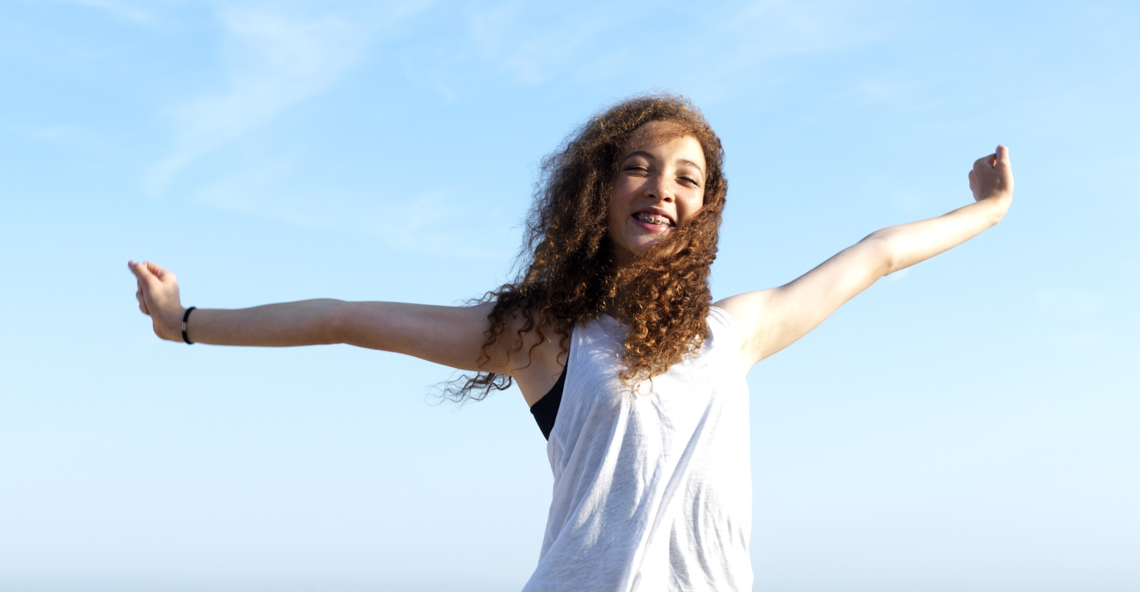

Slide 13
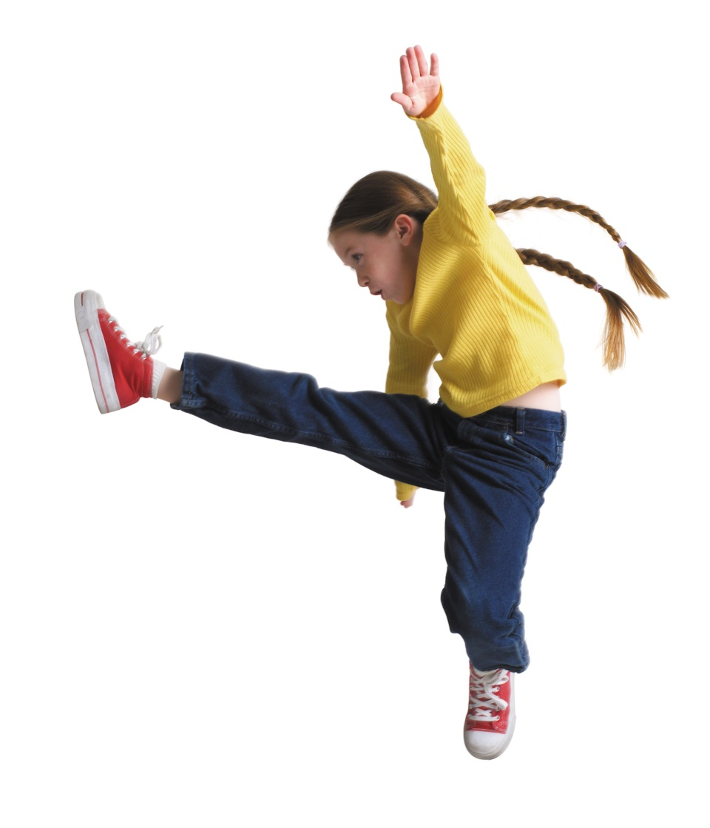

Slide 14
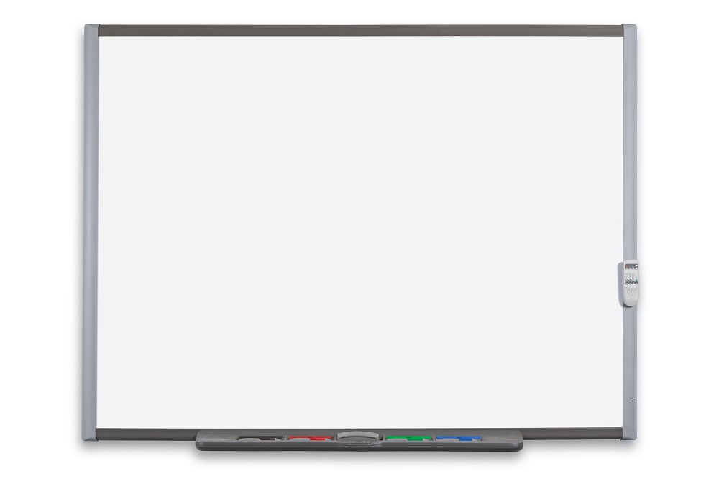

Slide 15
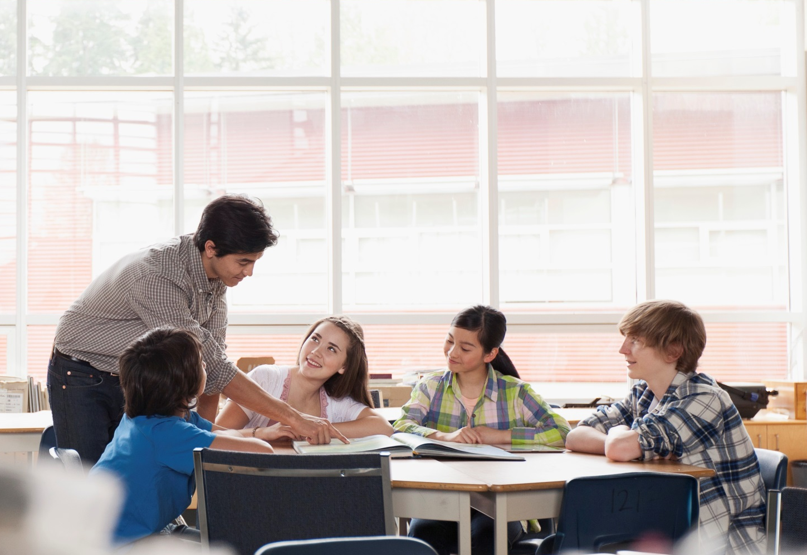

Slide 16
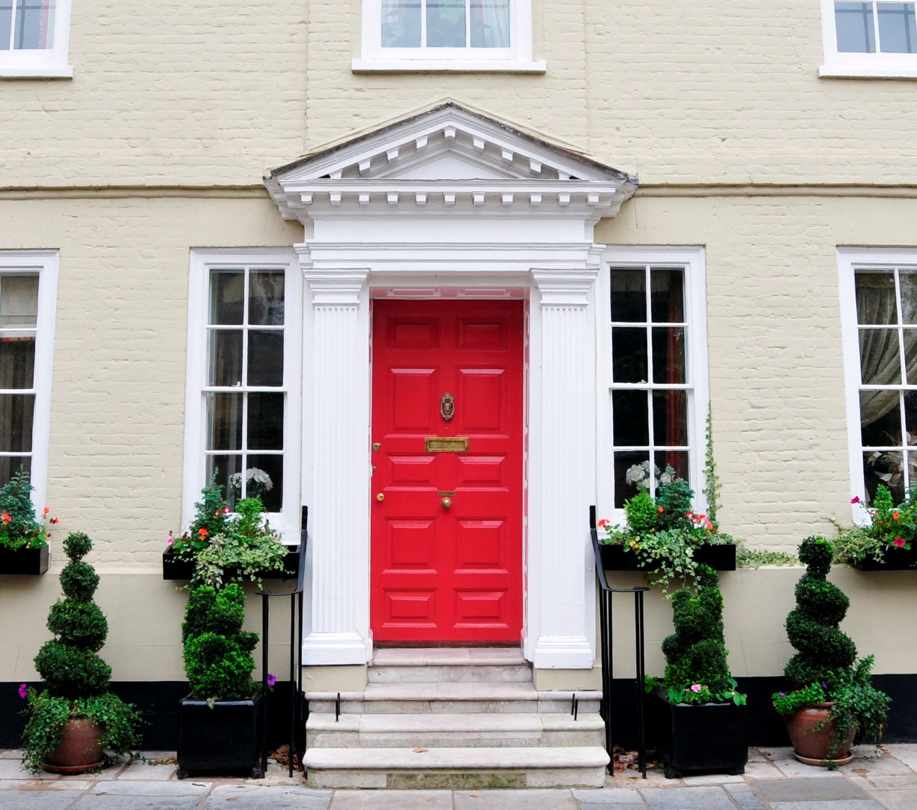

Slide 17
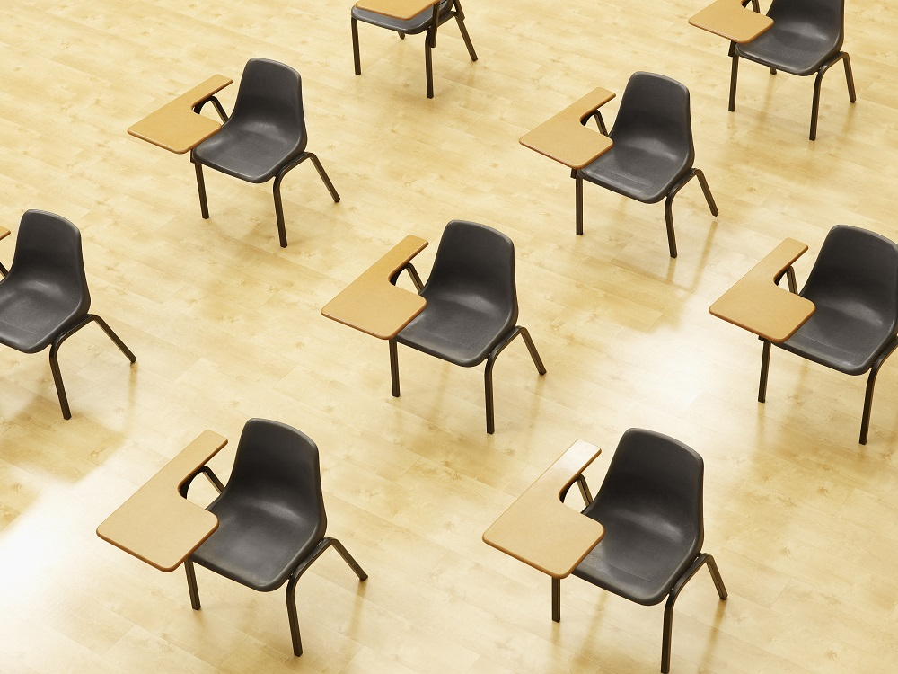

Slide 18
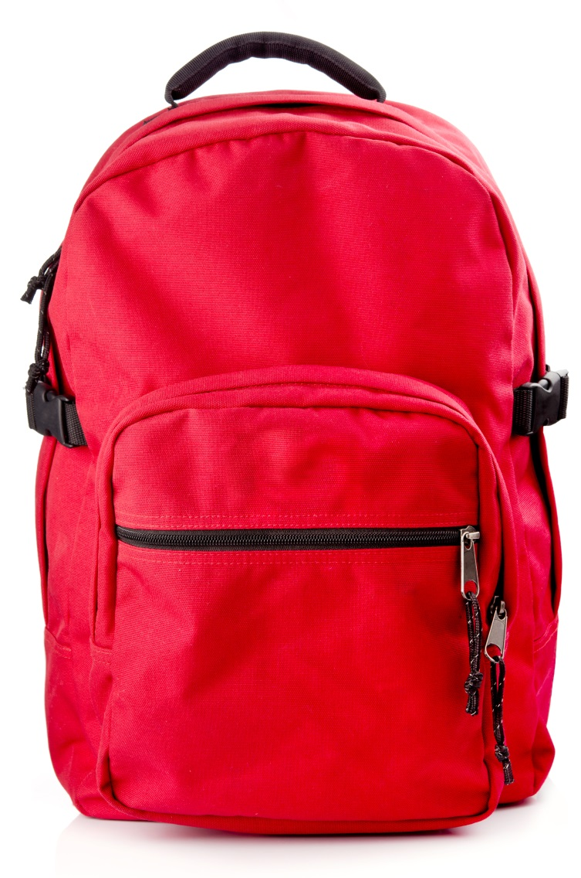

Slide 19

¿En qué mes
se celebra
el Año Nuevo?

Slide 20
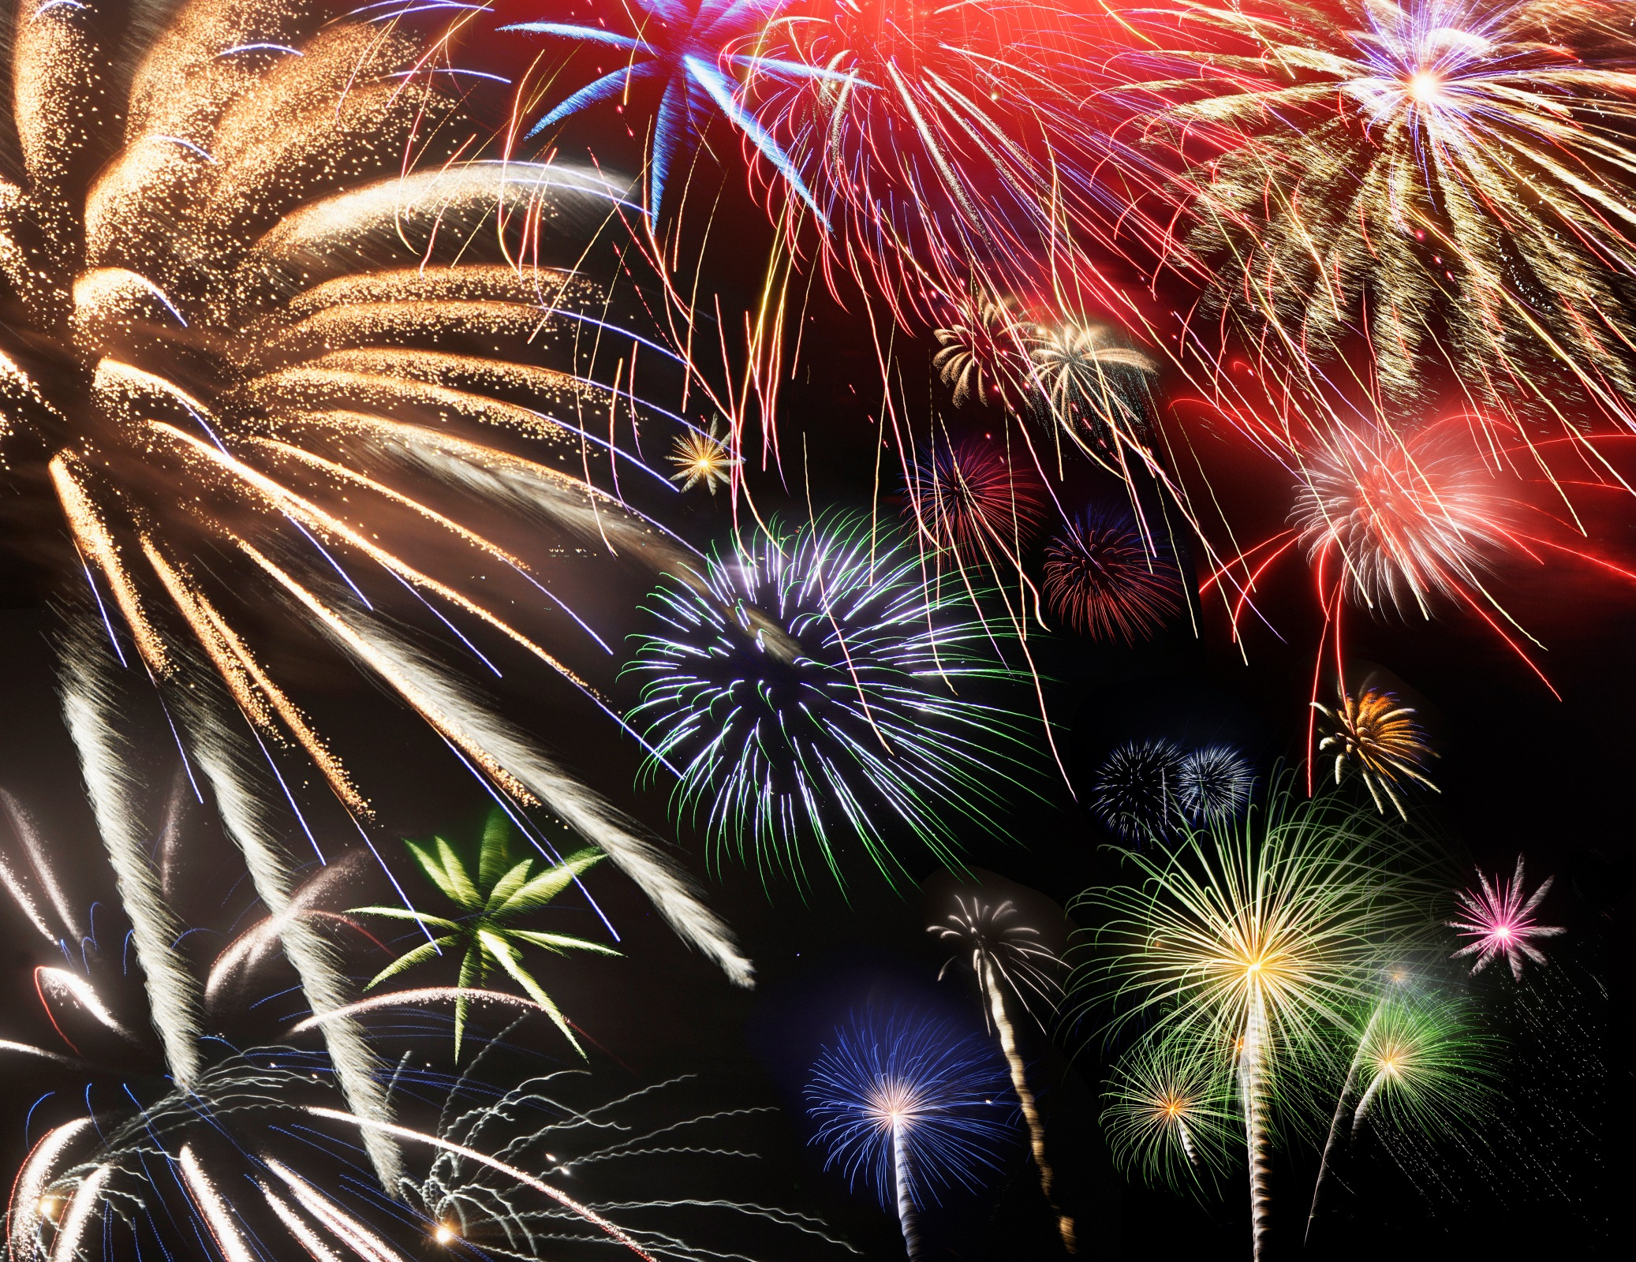
¿En qué mes se celebra el
Día de la Independencia
de los Estados Unidos?

Slide 21

¿En qué mes
se celebra el
Día de San Valentín?

Slide 22
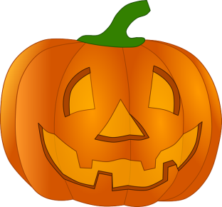

¿En qué mes
se celebra el
Día de las Brujas?

Slide 23
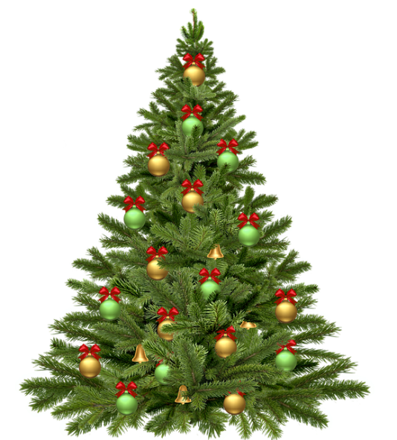
¿En qué mes
se celebra
Navidad?

Slide 24
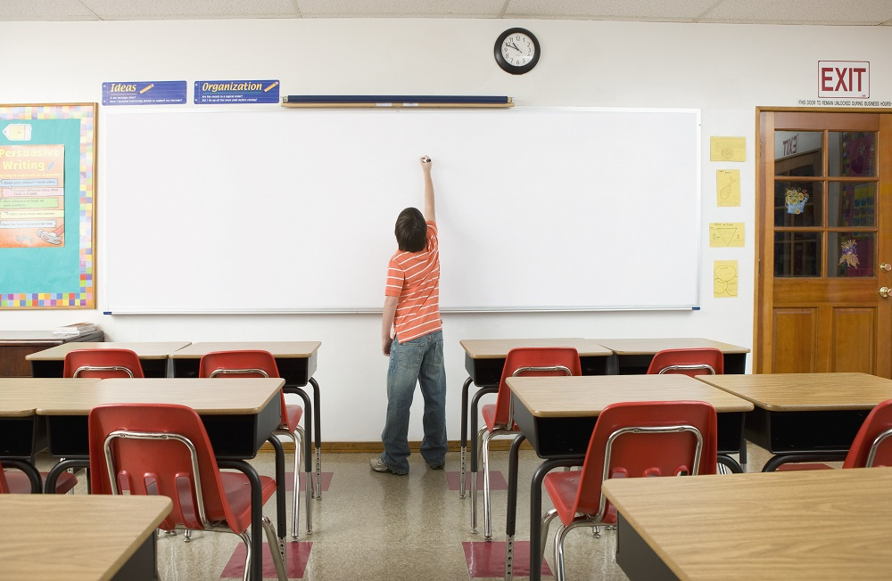
La pizarra está ___ el cartel y la puerta.
Usted está aquí XX

Slide 25
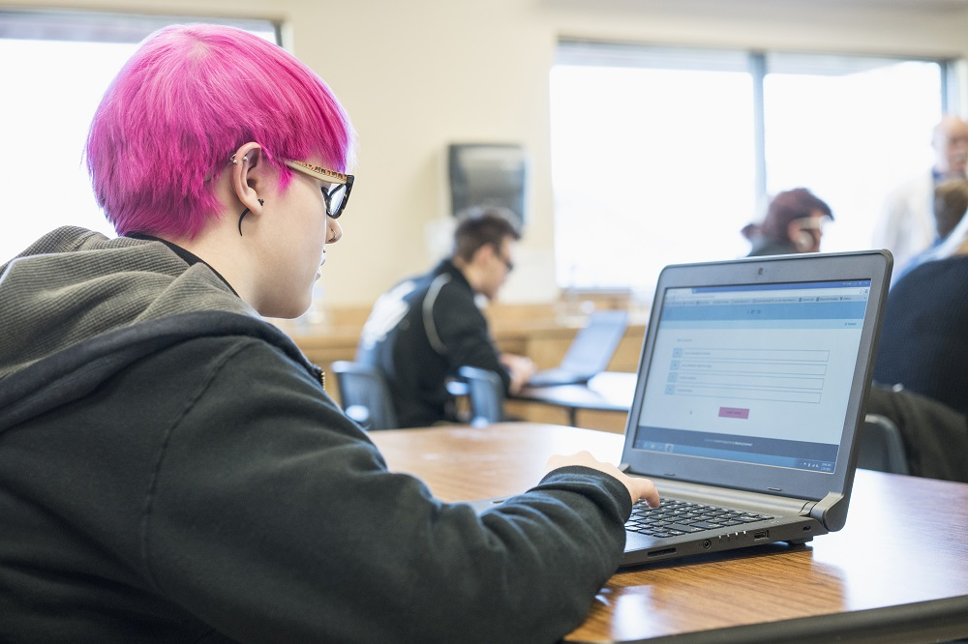
Las computadoras portátiles
están ___ de los pupitres.

Slide 26
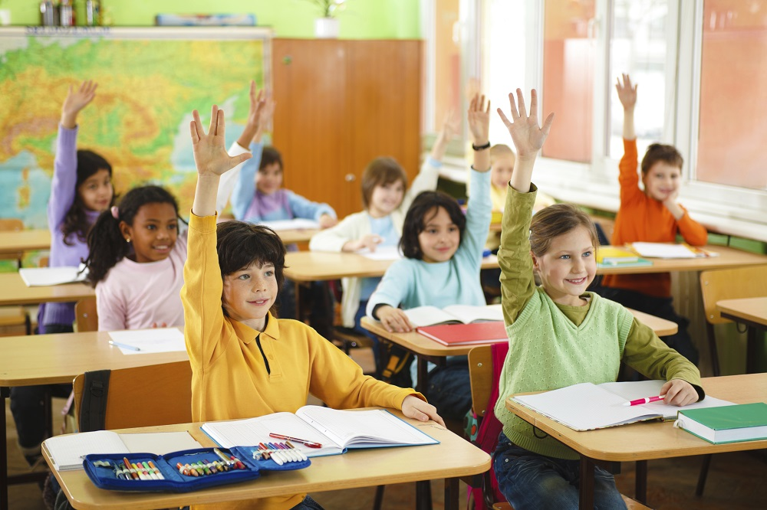
El mapa está ___ de los estudiantes.
Usted está aquí XX

Slide 27
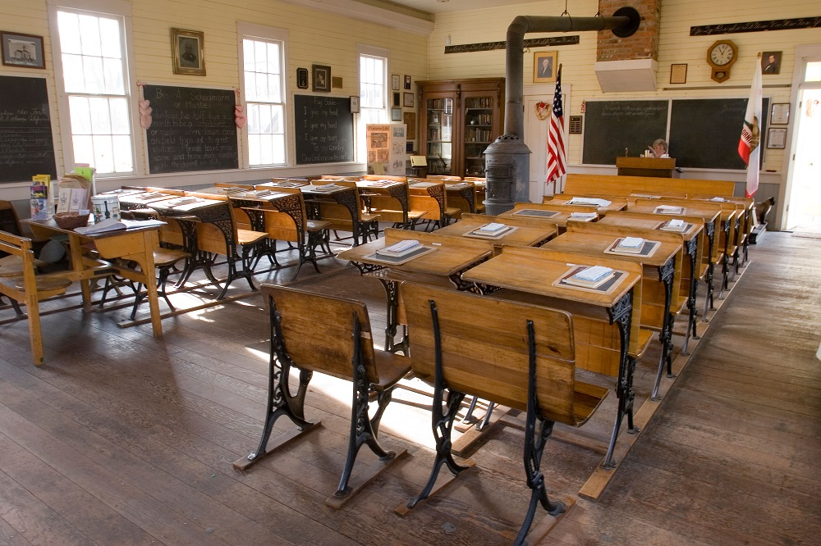
Las ventanas están ___ de los pupitres.
Usted está aquí XX

Slide 28
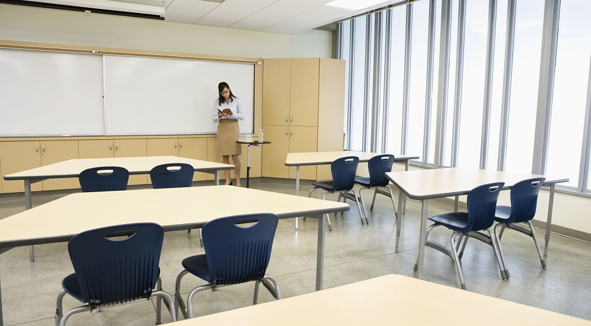
La pizarra está ___ de las sillas.
Usted está aquí XX

Slide 29
Álgebra, barrio y café
son palabras de
¿cuál idioma?

Slide 30
Idioma de
los aztecas

Slide 31
Idioma de los
indígenas en
Guatemala y
El Salvador

Slide 32
Idioma de
los incas

Slide 33
¡¡Doble
del día!!

Slide 34
Idioma de los
indígenas de
Bolivia y Paraguay

Slide 35
¿Qué significa…
Bn?

Slide 36
¿Qué significa…
Tb?

Slide 37
¿Qué significa…
Nc?

Slide 38
¿Qué significa…
Qs?

Slide 39
¿Qué significa…
Xq?

Slide 40
Double
Jeopardy!!

Slide 41
Más cosas en el
salón de clase

Slide 42
Más partes
del cuerpo

Slide 43
Estaciones

Slide 44
Números

Slide 45
Actividades
favoritas

Slide 46
Paraguay

Slide 47
Más cosas en el
salón de clase
Más partes
del cuerpo
Actividades
favoritas
Estaciones
Números
Paraguay
$200
$200
$200
$200
$200
$200
$400
$400
$400
$400
$400
$400
$600
$600
$600
$600
$600
$600
$800
$800
$800
$800
$800
$800
$1000
$1000
$1000
$1000
$1000
$1000

Slide 48
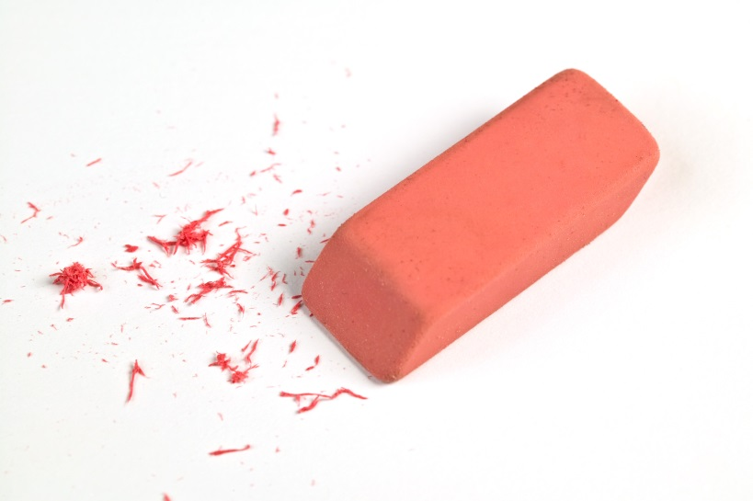
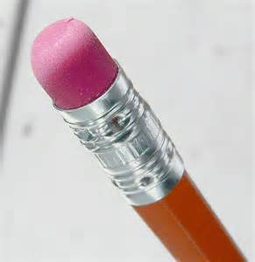

Slide 49
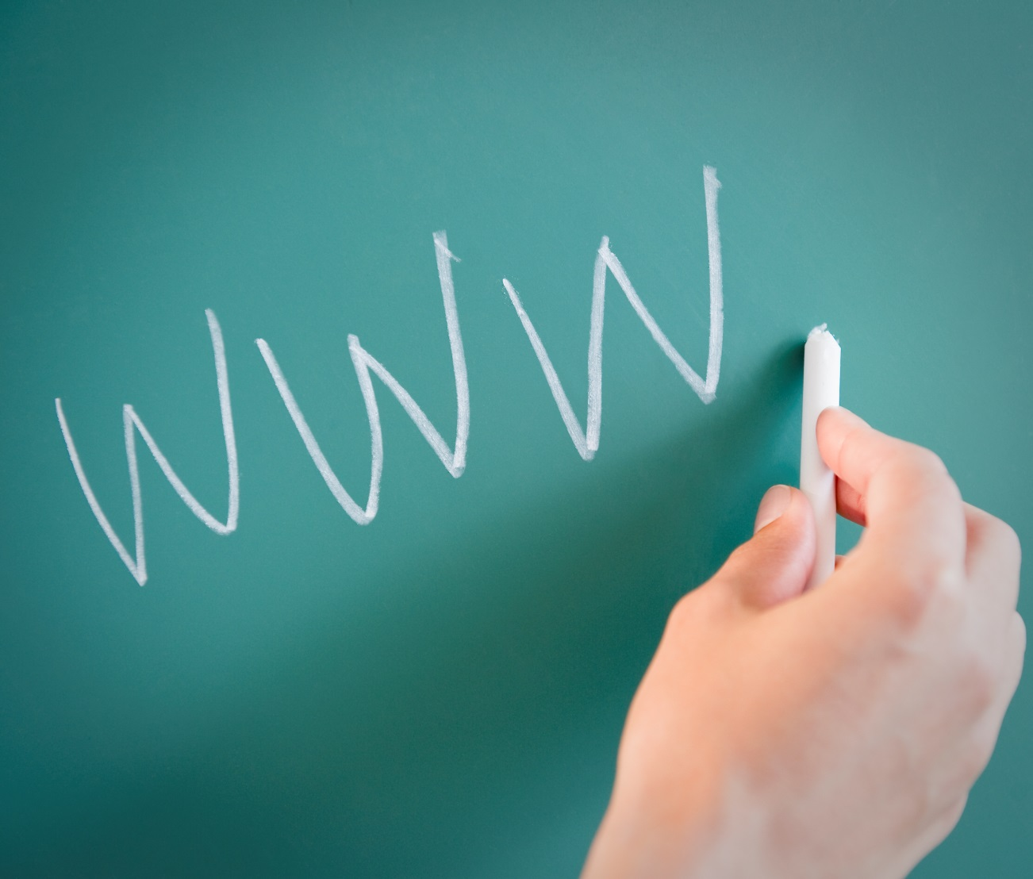

Slide 50
¡¡Doble
del día!!

Slide 52
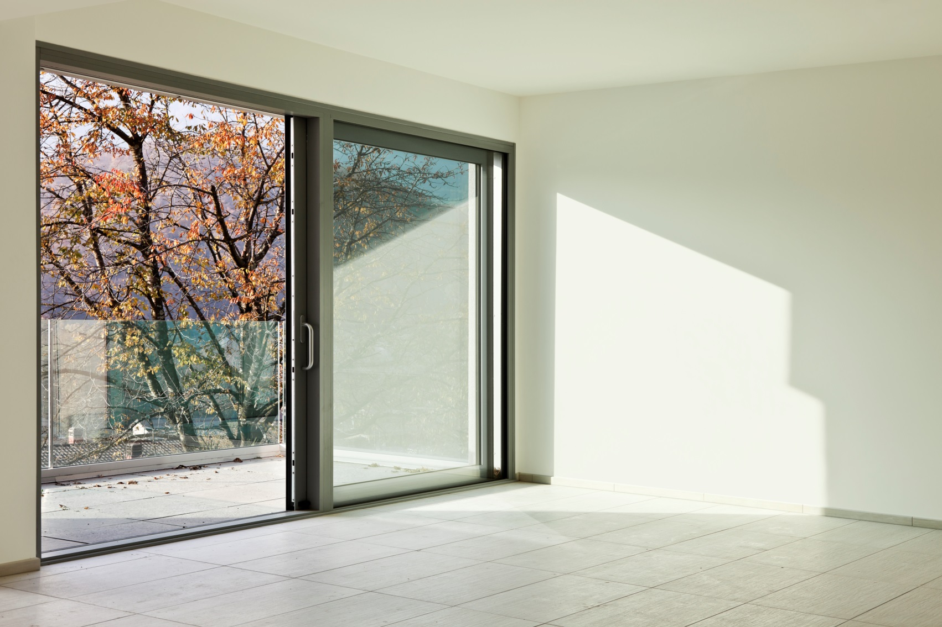

Slide 53
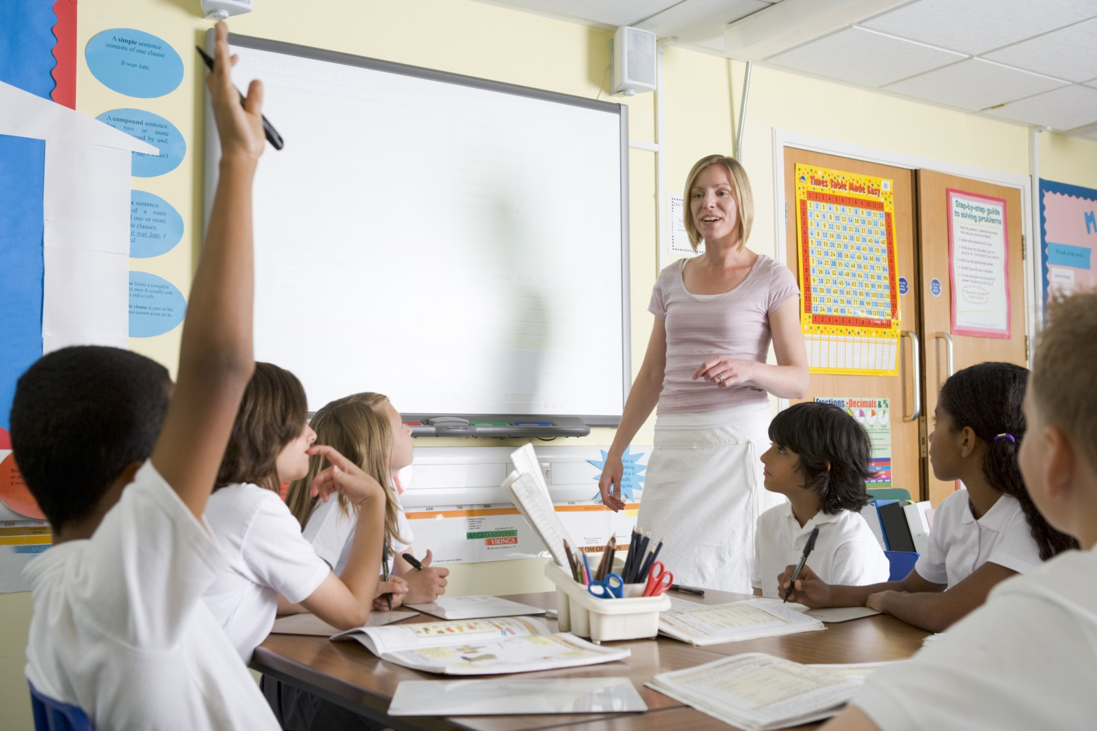

Slide 54
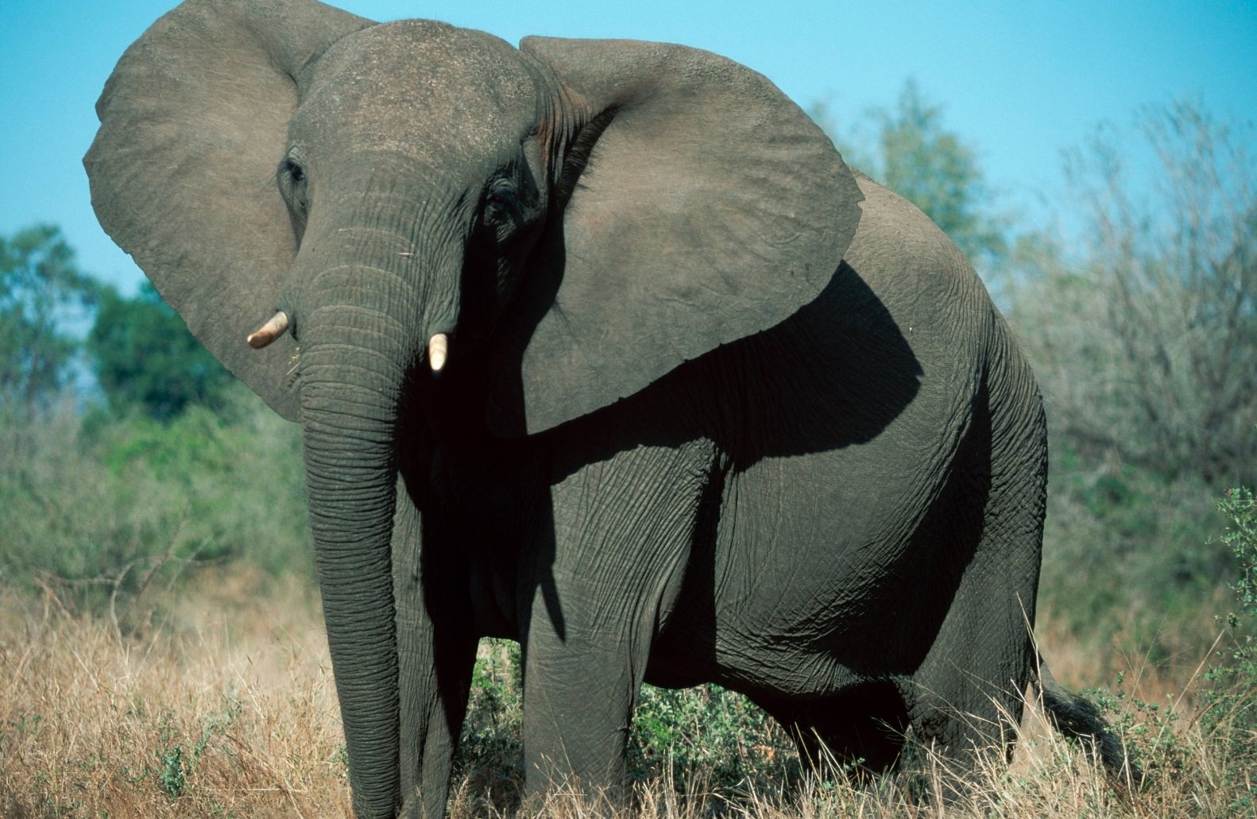

Slide 55
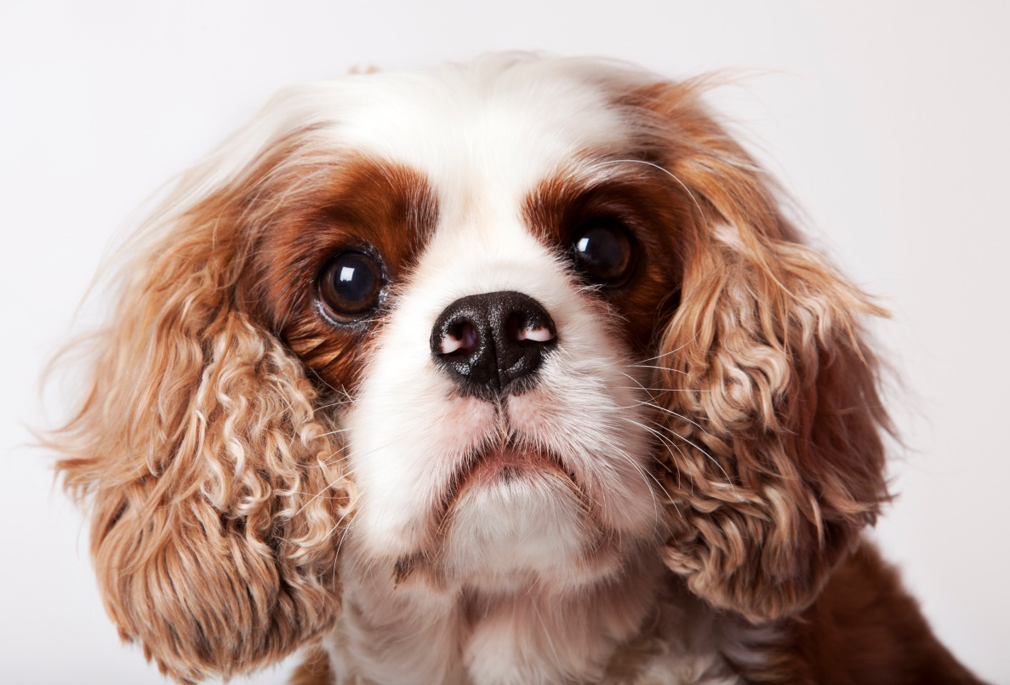

Slide 56
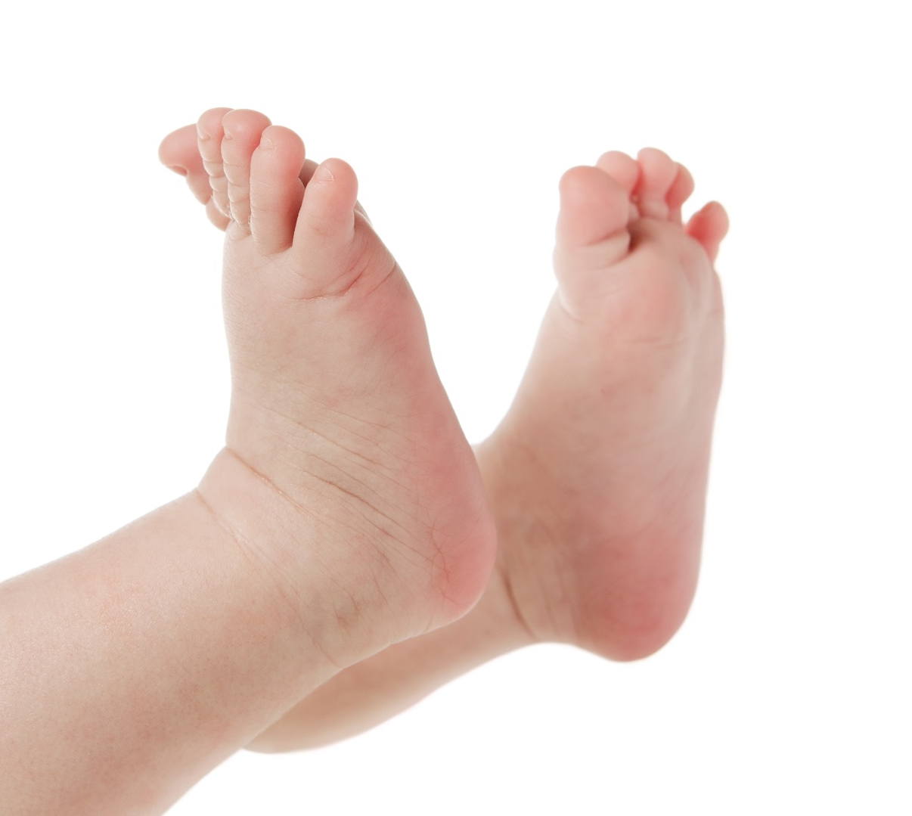

Slide 57
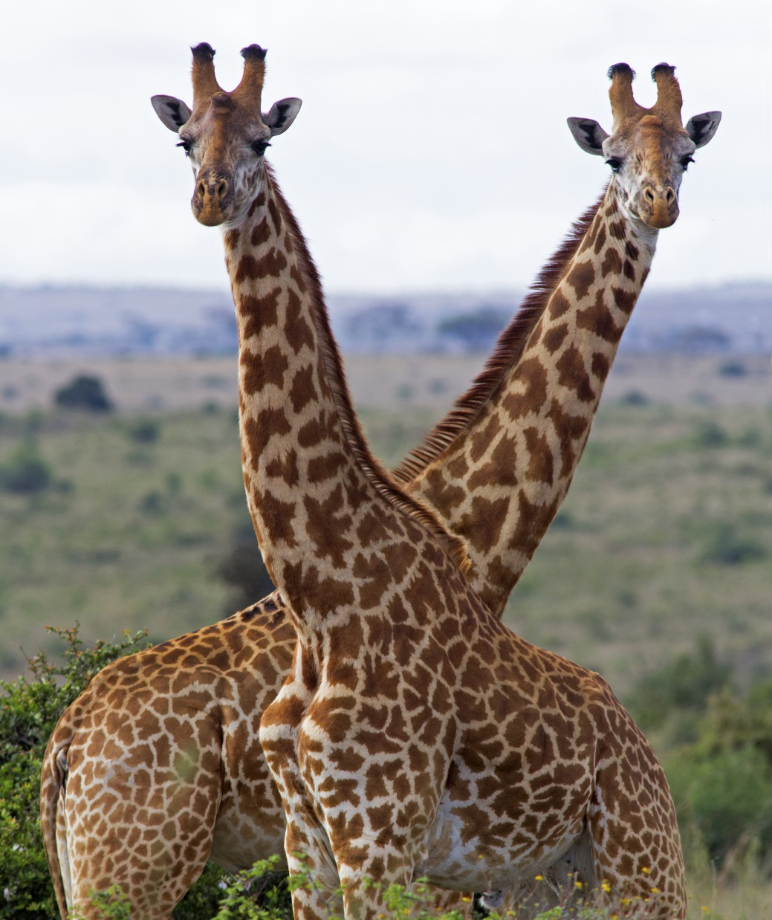

Slide 58
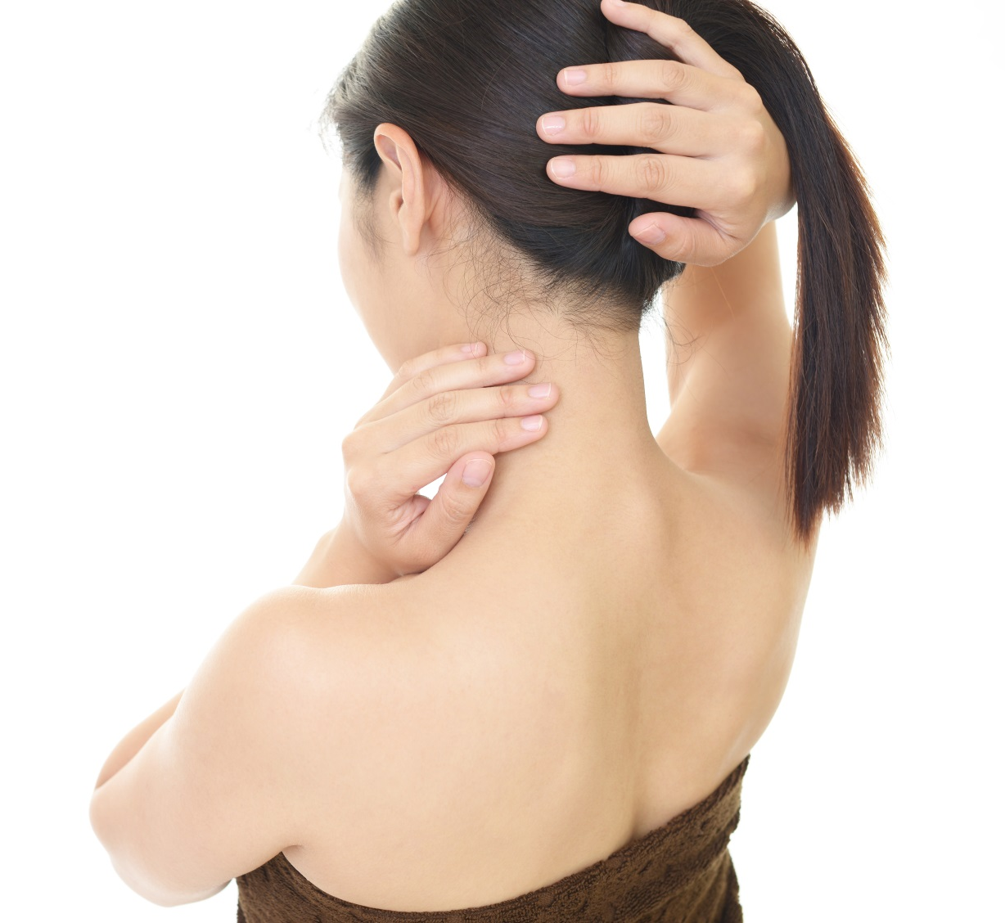

Slide 59
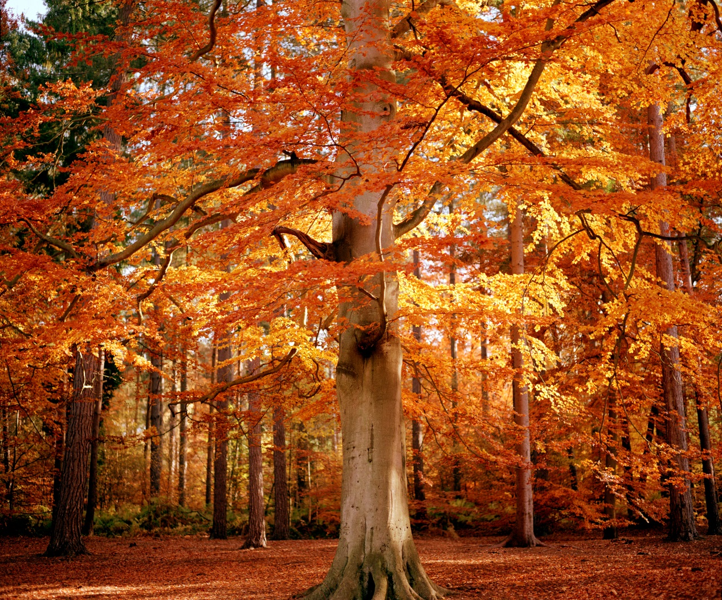

Slide 60
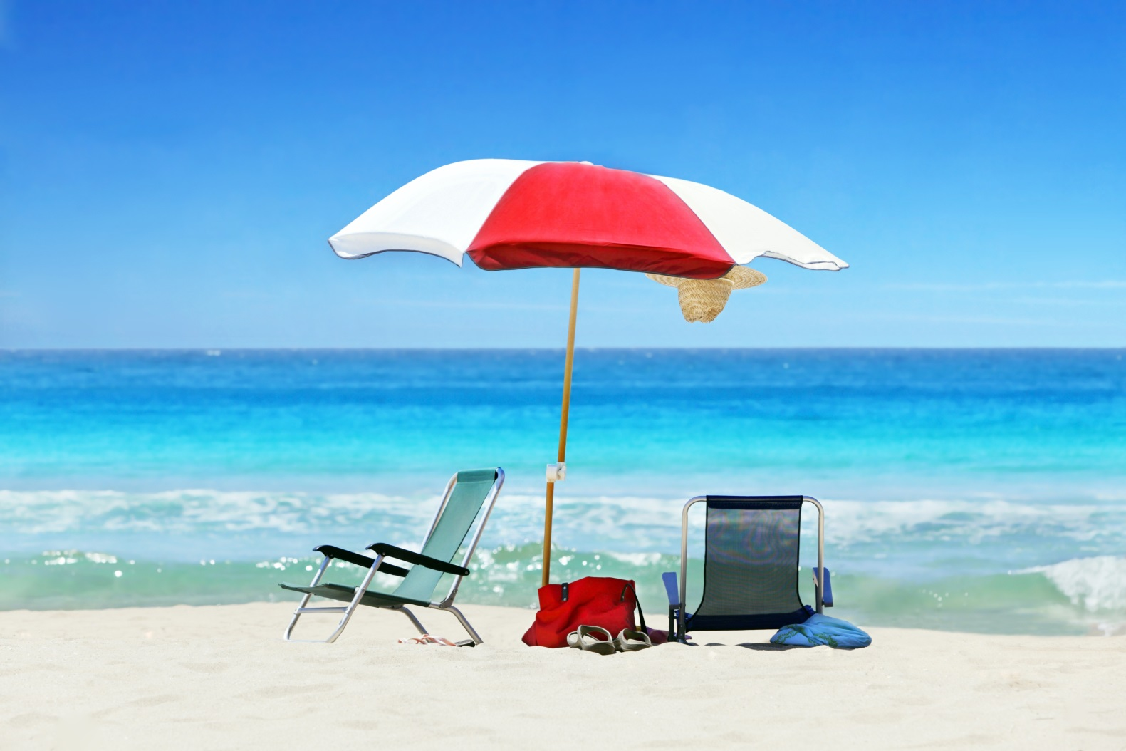

Slide 61
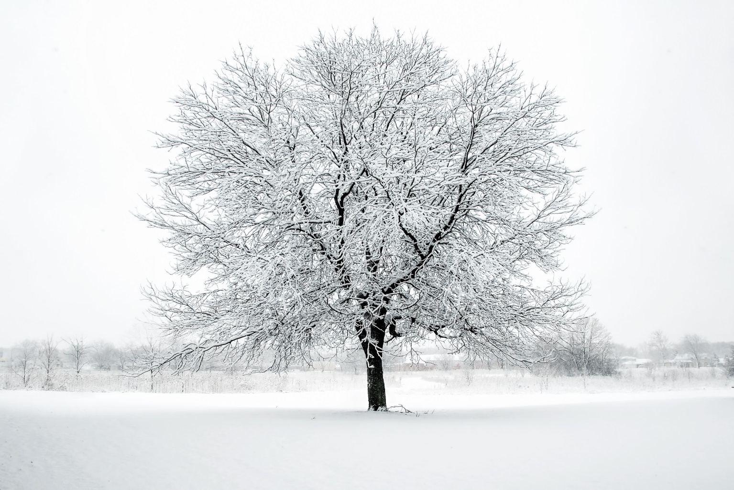

Slide 62
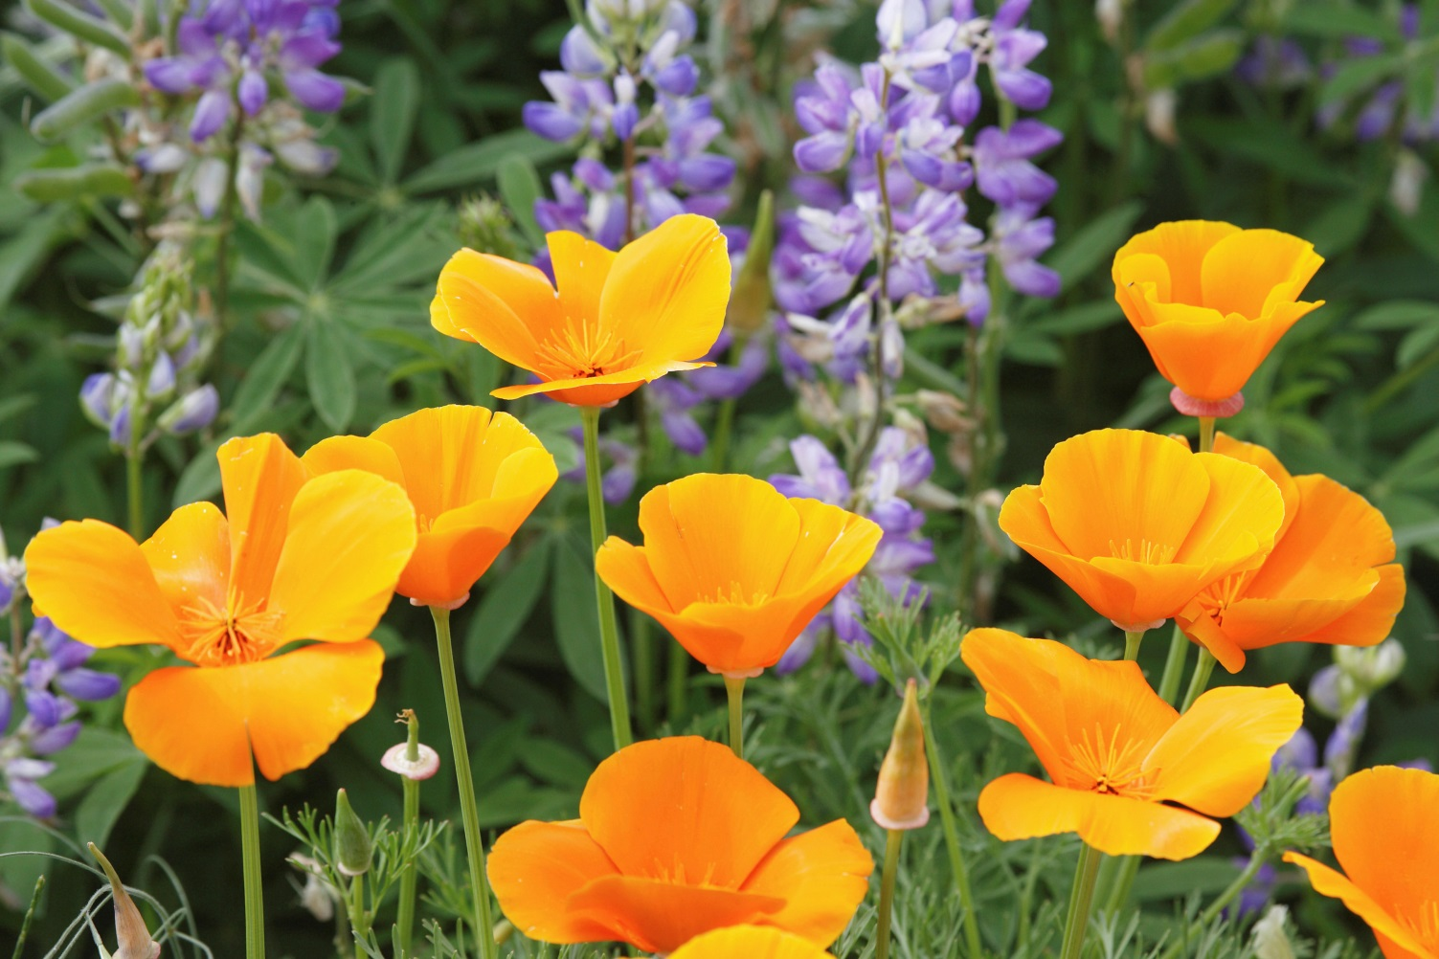

Slide 63
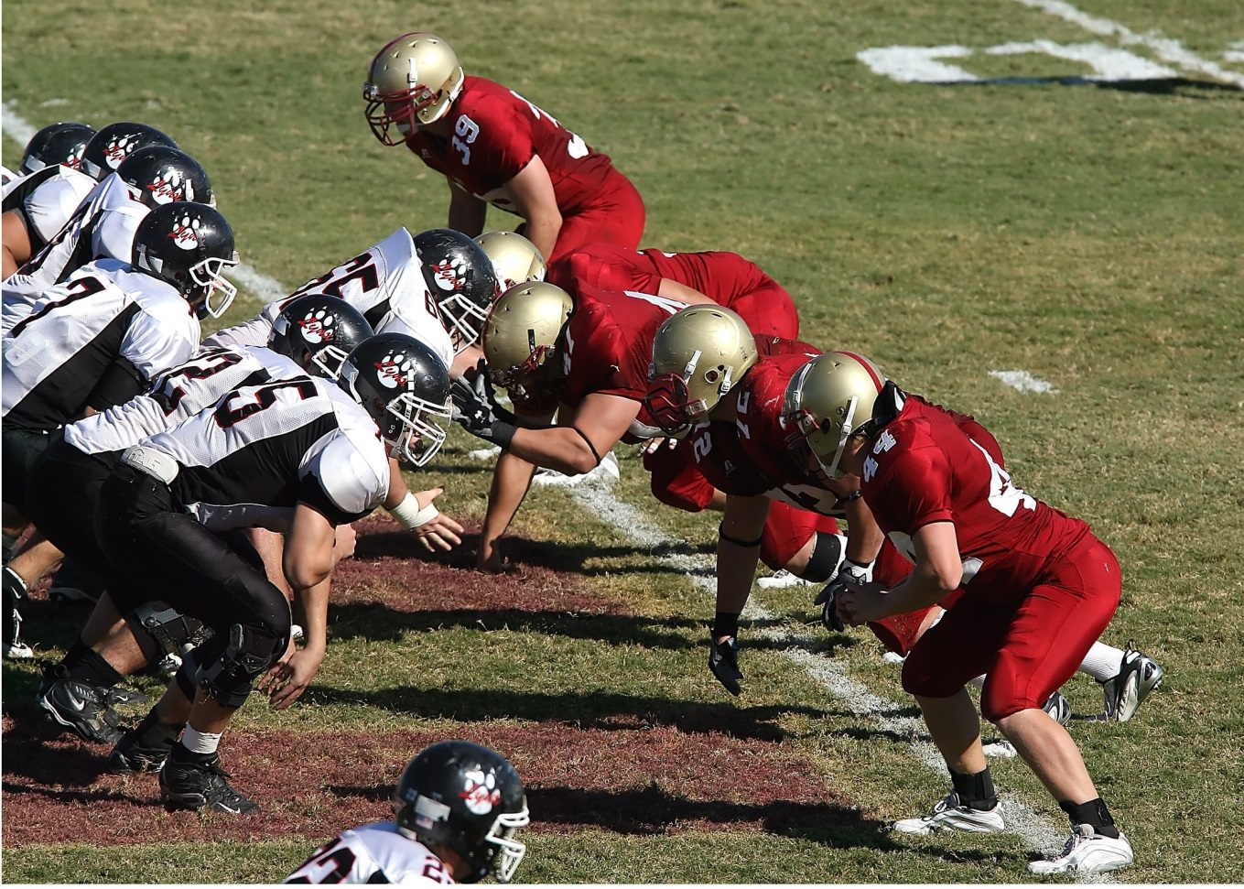
Estación de este deporte:

Slide 64
600 - 100

Slide 65
476

Slide 66
837

Slide 67
1.359

Slide 68
2.114

Slide 69
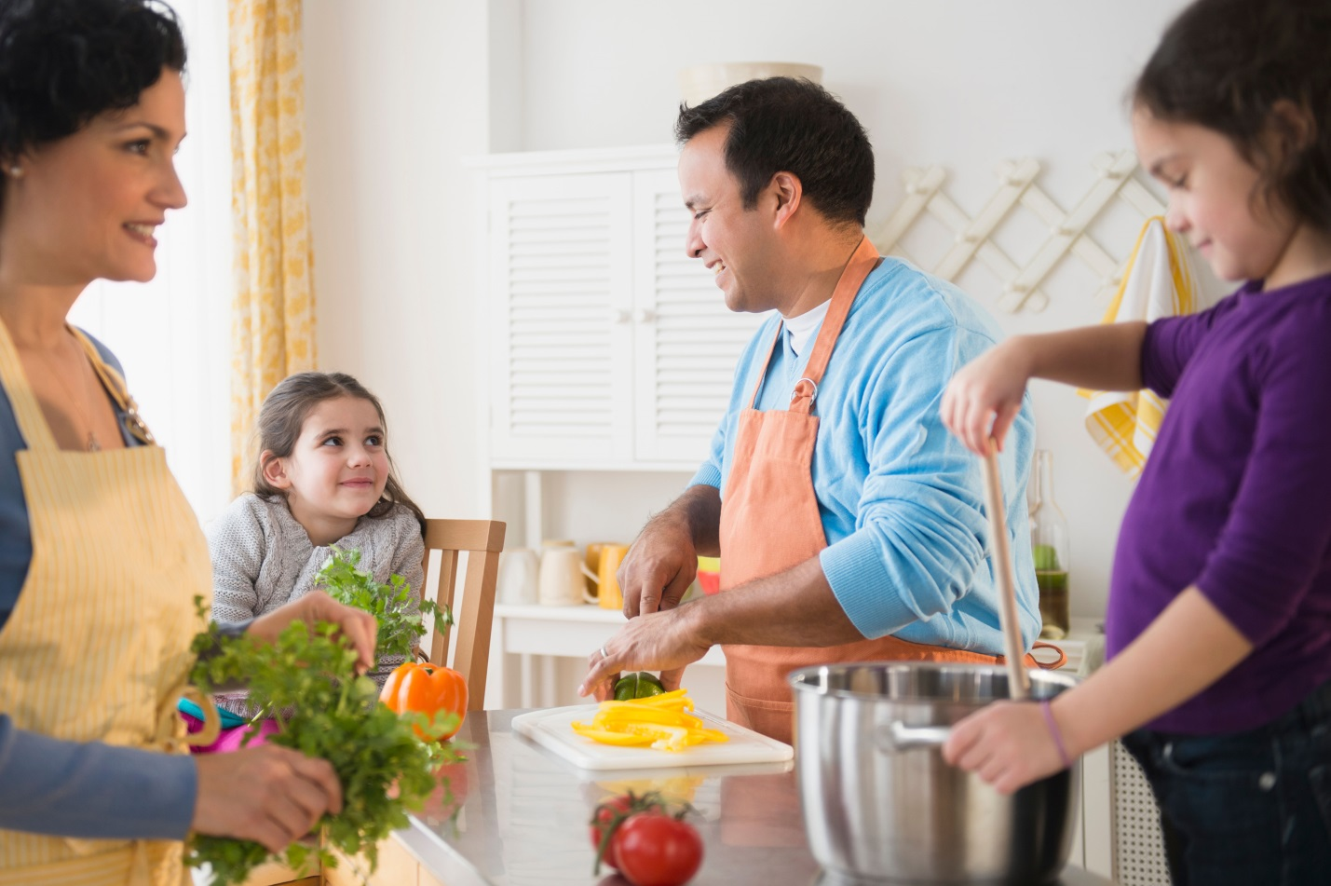
¿Qué les gusta hacer?

Slide 70
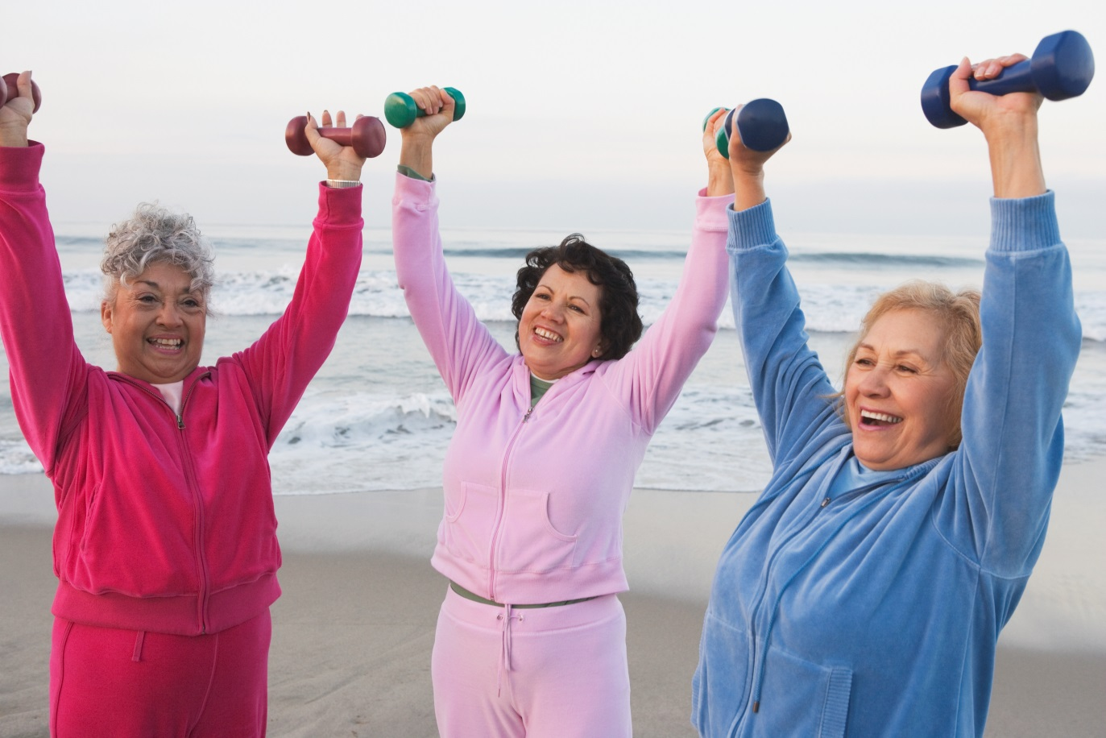
¿Qué les gusta hacer?

Slide 71
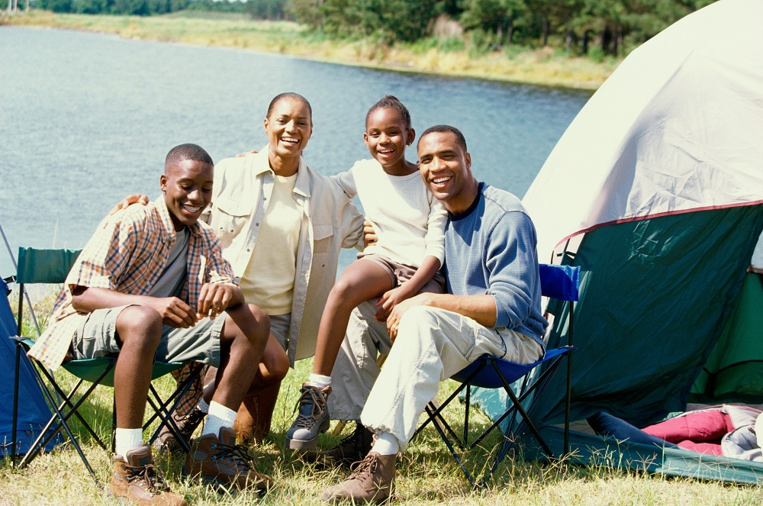
¿Qué les gusta hacer?

Slide 72
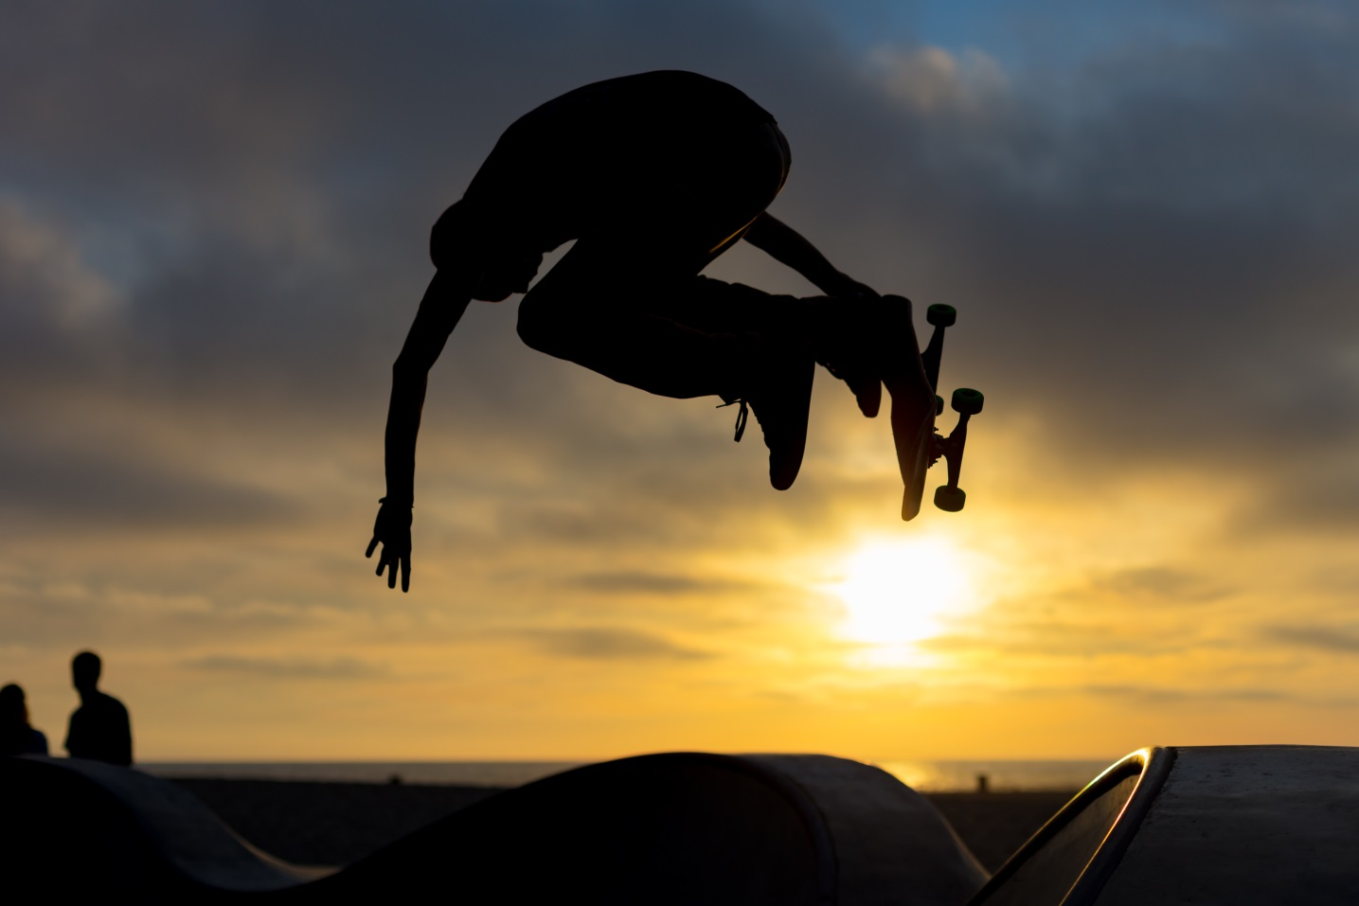
¿Qué le gusta hacer?

Slide 73
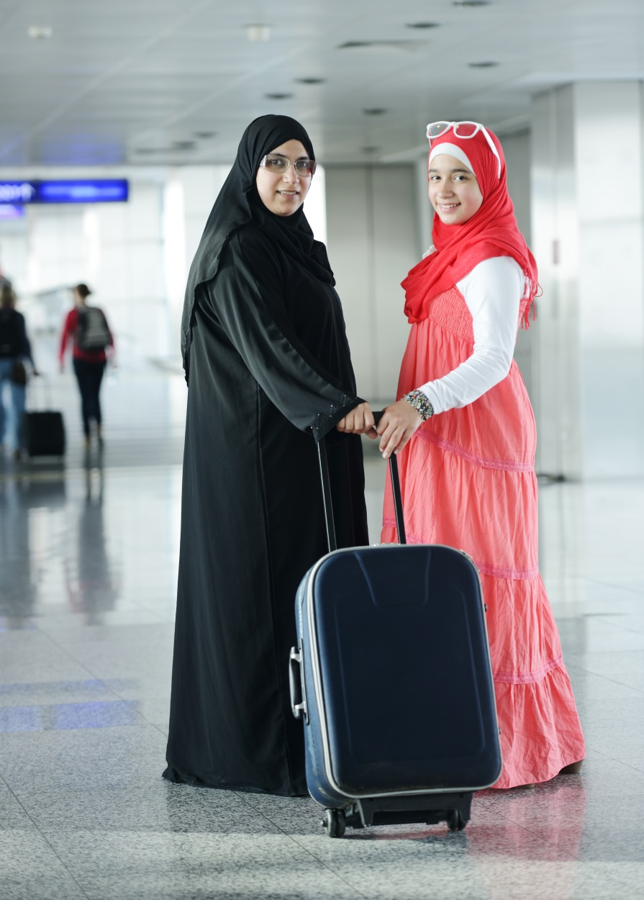
¿Qué les
gusta hacer?

Slide 74
Instrumento
nacional de
Paraguay

Slide 75
Nombre del té frío muy
popular en Paraguay.

Slide 76
blank

Slide 77
Catarata
más alta de
Paraguay

Slide 78
Nombre de la parte norte
de Paraguay donde
no hay muchas personas.:

Slide 79
El centro hidroeléctrico
Itapú está en el río___.

Slide 80
Jeopardy
final
lugar

Slide 81
Las cataratas del
Iguazú están en la
frontera de 3 países:
Paraguay, Brasil y ___.

Slide 82
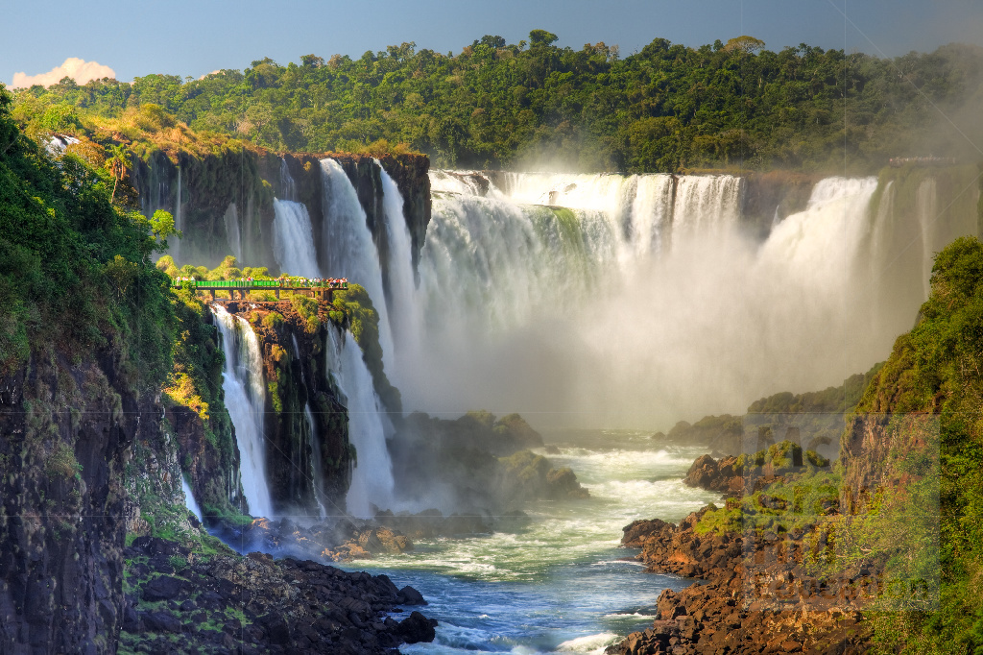
Argentina

